Slide 1


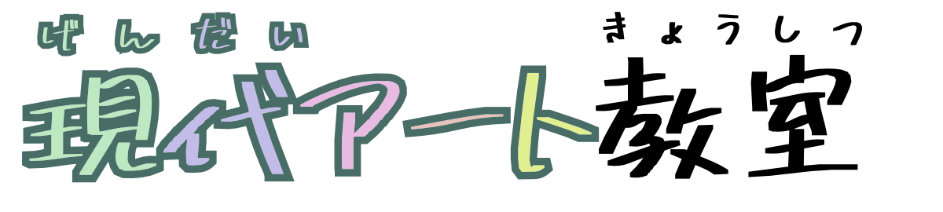
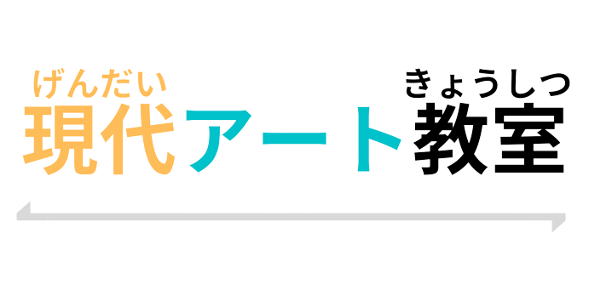
第9回 バーネット・ニューマンについて学ぼう！
だい
かい
まな

Slide 2
目次
もくじ
ひと
バーネット・ニューマンってどんな人？
カラーフィールド・ペインティングを作ってみよう
考えてみよう
つく
かんが

Slide 3

バーネット・ニューマンってどんな人？
ひと

Slide 4


☆バーネット・ニューマン
ひと
バーネット・ニューマンってどんな人？
1905年、アメリカ生まれだよ。
画家になる前は、批評家として活躍したよ。
ねん
う
がか
まえ
ひひょうか
かつやく
1944年から
画家として活動を始めたよ！
ねん
がか
かつどう
はじ
1944年から画家として活動を始めるやいなや、ジャクソン・ポロックやマーク・ロスコらとともに新しいアメリカ現代美術の立役者とみなされるようになります。ニューマンの作品は、局地的感覚、存在感、不測な事態などの感覚を鑑賞者に伝えるよう構成されています。
カラーフィールド・ペインティングは、絵の中に線・形・幾何学的な構成など、何が描かれているか分かるような絵柄を描いたりはせず、キャンバス全体を色数の少ない大きな色彩の面で塗りこめるという特徴があります。この作品の多くは巨大なキャンバスを使っています。

Slide 5
☆バーネット・ニューマン
ひと
バーネット・ニューマンってどんな人？
活動を始めてすぐに、
ジャクソン・ポロックやマーク・ロスコという
画家たちと一緒に新しいアメリカ現代美術の
中心となって活動したよ！
かつどう
はじ
がか
いっしょ
あたら
げんだいびじゅつ
ちゅうしん
かつどう
ニューマンの作品は、
存在感や予想していなかった
突然起きたできごとなどへの感覚を
観ている人に伝えるよう作られているよ。
さくひん
そんざいかん
よそう
とつぜんお
かんかく
み
ひと
つた
つく

Slide 6

☆バーネット・ニューマン
ひと
バーネット・ニューマンってどんな人？
ニューマンはカラーフィールド・ペインティングを
代表する画家だよ！
ジャクソン・ポロックが使った
アクション・ペインティングと肩を並べるものだよ。
だいひょう
がか
つか
かた
なら
カラーフィールド・ペインティングは、
絵の中に線・形など、
何が描かれているか分かるような絵柄を描かないよ。
え
なか
せん
かたち
なに
か
わ
えがら
か
カラーフィールド・ペインティングは、絵の中に線・形・幾何学的な構成など、何が描かれているか分かるような絵柄を描いたりはせず、キャンバス全体を色数の少ない大きな色彩の面で塗りこめるという特徴があります。この作品の多くは巨大なキャンバスを使っています。

Slide 7
☆バーネット・ニューマン
ひと
バーネット・ニューマンってどんな人？
キャンバス全体を色の数が少ない
大きな色あいの面で塗るという特徴があるよ。
ぜんたい
いろ
かず
すく
おお
いろ
めん
ぬ
とくちょう
カラーフィールド・ペインティングの
作品のほとんどは
大きなキャンバスを使っているよ！
さくひん
おお
つか

Slide 8
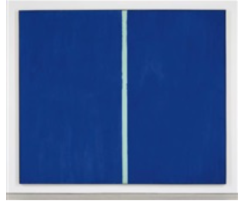
さくひん
どんな作品があるの？
「Onement IV」
世界最古の美術品オークションハウス・
サザビーズで、これまでで最高額の
4380万ドル(約44億円)で落札されたよ！
せかいさいこ
びじゅつひん
さいこうがく
まん
やく
おくえん
らくさつ
画像引用元： http://www.artnet.com/artists/barnett-newman/onement-vi-vx6FOqxQZwKP6gtmEBNyBQ2

Slide 9
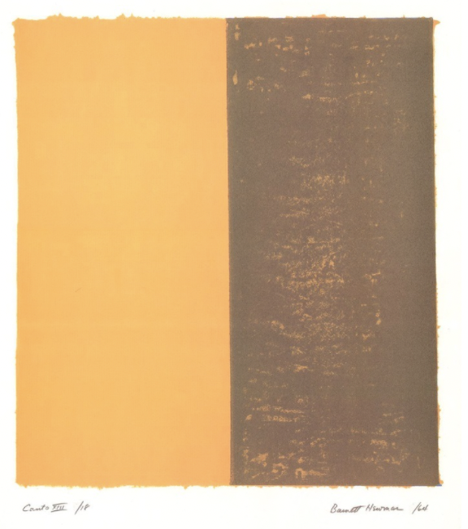
さくひん
どんな作品があるの？
「Canto XIII」
シンプルさが強調されたニューマンの
作品は、他の芸術家にも影響を与えたよ！
きょうちょう
さくひん
ほか
げいじゅつか
えいきょう
あた
画像引用元： https://curio-w.jp/artist/%E3%83%90%E3%83%BC%E3%83%8D%E3%83%83%E3%83%88%E3%83%BB%E3%83%8B%E3%83%A5%E3%83%BC%E3%83%9E%E3%83%B3/

Slide 10
カラーフィールド・ペインティングを
作ってみよう
つく

Slide 11
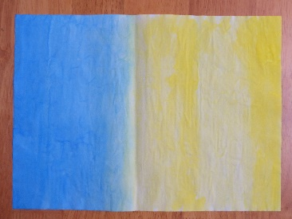
✂カラーフィールド・ペインティングを作ってみよう～✂
つく
さくひん
せいさく
どんな作品を制作しよう？
絵の具と半紙で作る方法を紹介するよ。
マネをして作ってみよう！
え
ぐ
はんし
つく
ほうほう
しょうかい
つく
ようい
用意するものは？
・絵の具
・筆
・半紙
え
ぐ
ふで
はんし

Slide 12
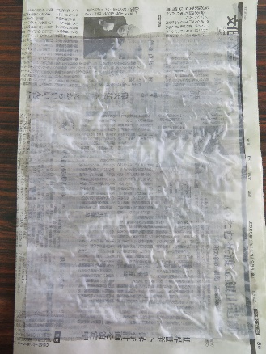
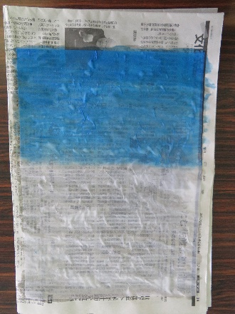
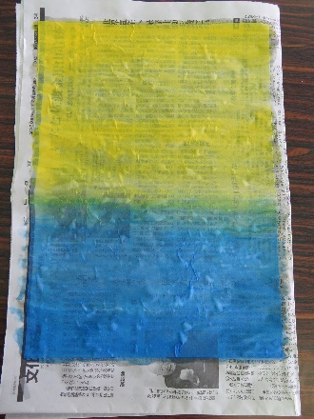
せいさくてじゅん
制作手順
つか
いろ
にしょくき
①使う色を二色決めましょう。
自分の好きな色を二色選んでね！
じぶん
す
いろ
にしょくえら
みず
ふで
はんし
ぬ
②水に筆をつけて、半紙を濡らしましょう。
③
④
【ポイント】
二色の境目に筆を往復させて
どのような色になるか楽しみましょう
完成✌

Slide 13
せいさくてじゅん
制作手順
いっしょくめ
③一色目をぬりましょう
ぬり終わったら
筆をよくゆすごう！
お
ふで
②
③
④
完成✌

Slide 14
せいさくてじゅん
制作手順
ようし
うえ
した
はんたい
にしょくめ
④用紙の上と下を反対にして、二色目をぬりましょう。
二色の境目に筆を往復させて
どんな色になるか楽しもう！
にしょく
さかいめ
ふで
おうふく
いろ
たの
②
③
④
完成✌

Slide 15
せいさくてじゅん
制作手順
完成したら、そのまま乾かそう！
かんせい
かわ
半紙は破れやすいよ！
破れないように気をつけて乾かしてね！
はんし
やぶ
やぶ
き
かわ
完成✌

Slide 16
考えてみよう
かんが

Slide 17
かんが
考えてみよう
完成した作品から感じたことや作った感想を紙に書いてみよう！
かんせい
さくひん
かん
つく
かんそう
かみ
か
他にどんな色の組み合わせを
作りたいかな？
紙に書き出してみよう！
ほか
いろ
く
あ
つく
かみ
か
だ

Slide 18

おつかれさまでした！
がんばったね！

Slide 19
参考URL
さんこう
【バーネット・ニューマン】
https://www.artpedia.asia/barnett-newman/
https://youpouch.com/2013/05/17/120617/
https://curio-w.jp/artist/%E3%83%90%E3%83%BC%E3%83%8D%E3%83%83%E3%83%88%E3%83%BB%E3%83%8B%E3%83%A5%E3%83%BC%E3%83%9E%E3%83%B3/

